Slide 1


Eltern-Information
Schulkinderbetreuung an der Dahlmannschule

Slide 2

Über folgende Themen möchten wir Sie gerne informieren
Allgemeine Informationen
Tagesablauf in der Schulbetreuung
Organisation
Kommunikation und Kooperation
Verträge
Unsere Angebote

Slide 3
1. Allgemeine Informationen

Slide 4
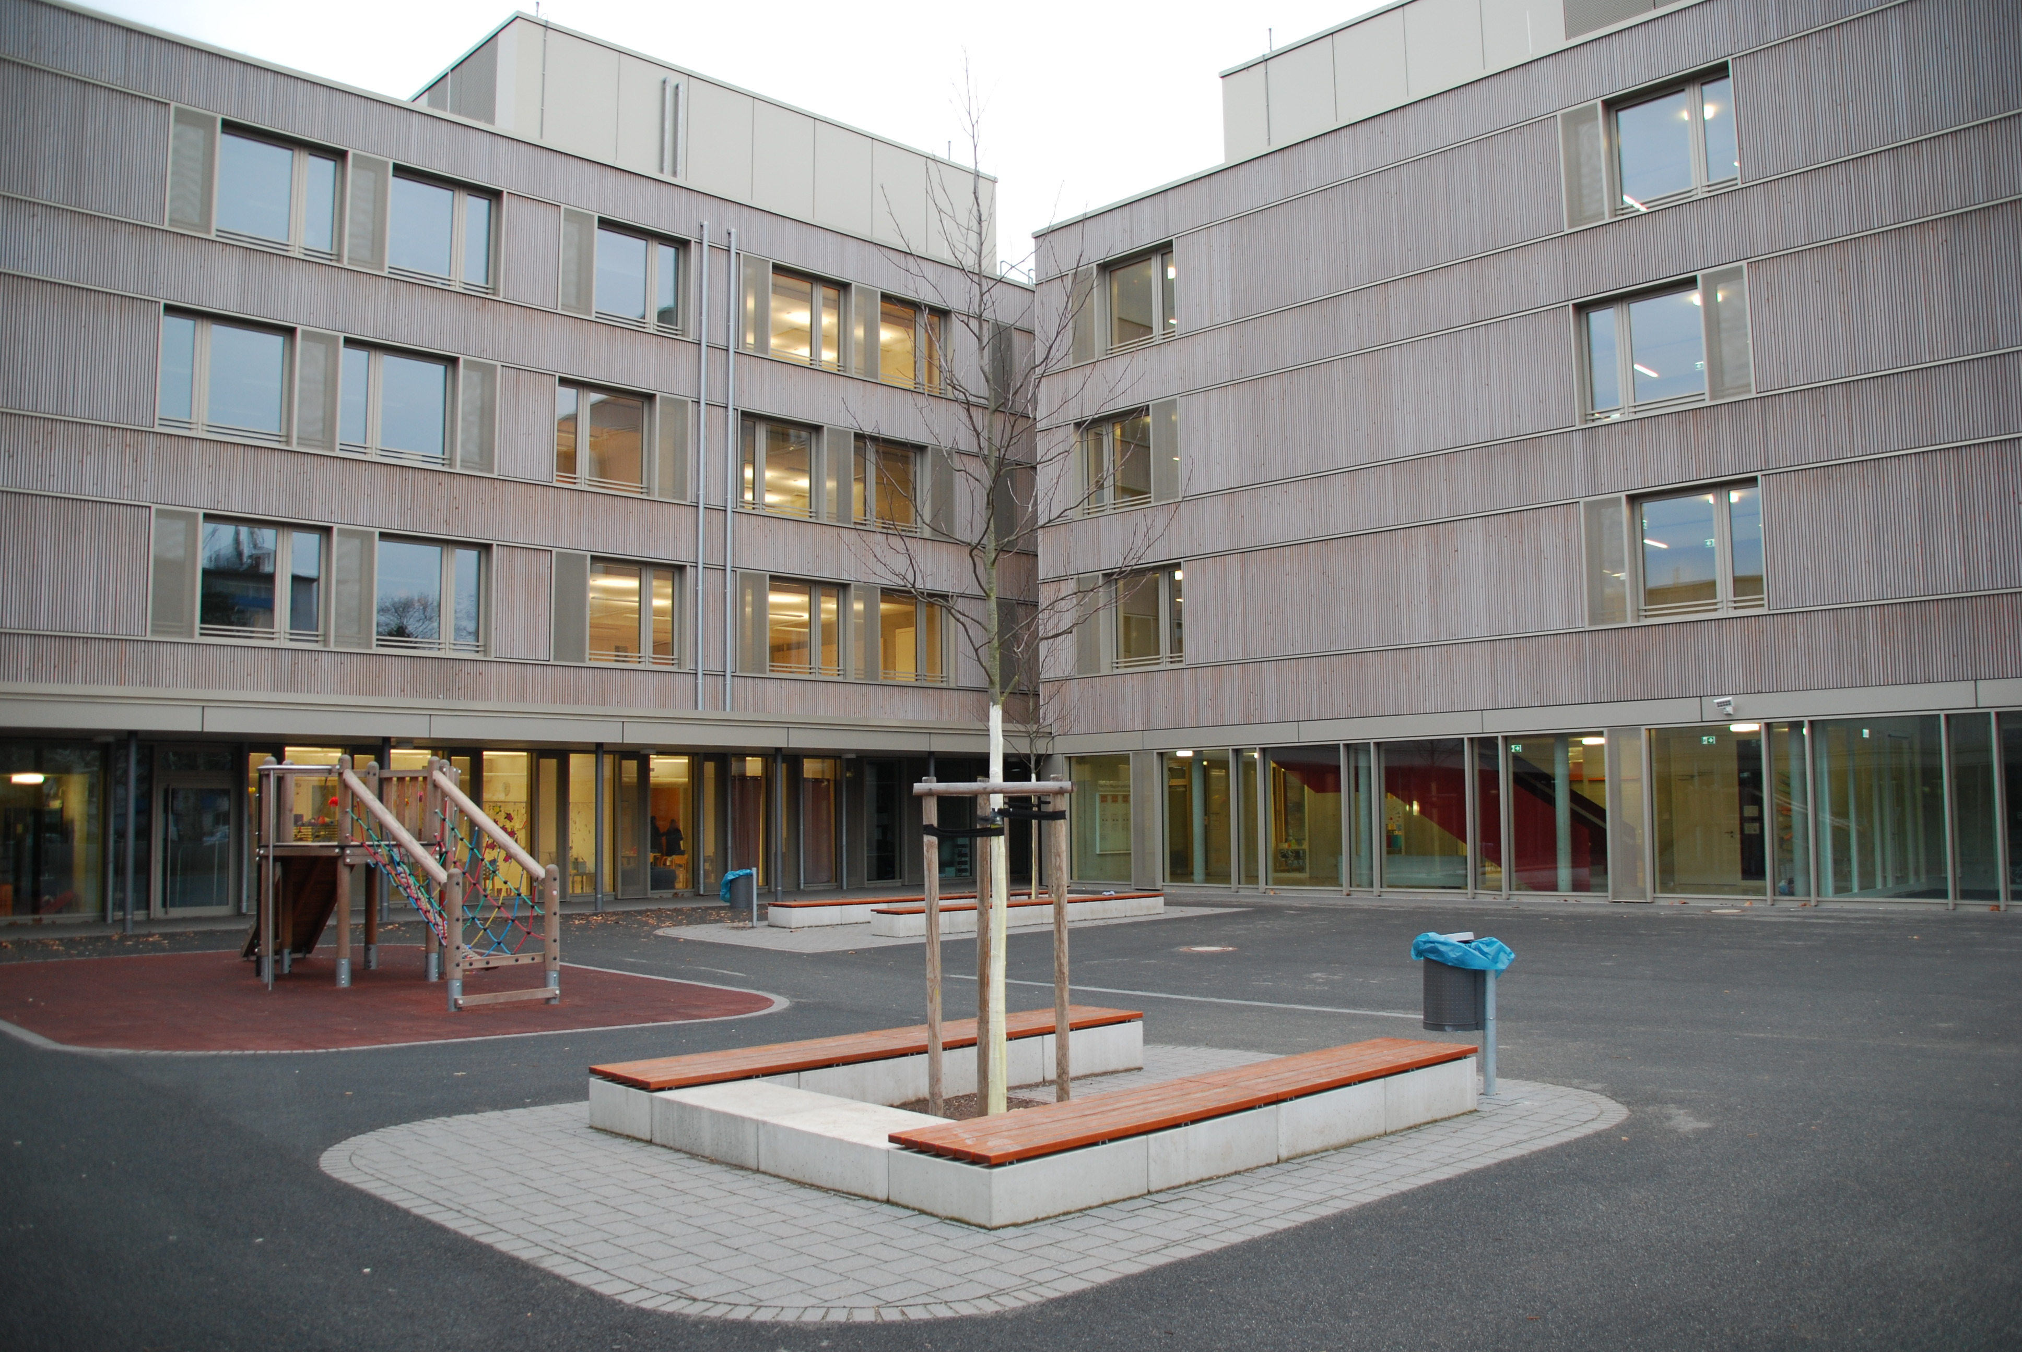
Wir betreuen regulär ca. 345 Kinder in der Schulischen Betreuung (1. und 2. Klasse) und im Pakt für den Ganztag (3. und 4. Klasse).
Unser Auftrag ist die Bildung, Betreuung und Erziehung von Kindern.
Dafür stehen uns zur Zeit zur Verfügung:
4 Spielräume/Zentralen, Mensa, 1 Kreativraum, 2 Fachräume in multifunktionaler Nutzung, 2 Schulhöfe, Spielstraße, die Turnhalle und das Schwimmbad der Schule;
Pädagogische Fachkräfte, Angestellte in der Tätigkeit von Erziehern (ATEs), Honorarkräfte, Praktikanten, sowie 1 Leitung, 3 Stellvertretungen und 1 Koordinationskraft für den Pakt für den Ganztag.
1. Allgemeine Informationen

Slide 5

.
Der „Pakt für den Ganztag“ wird gemeinsam von Stadt und Land finanziert mit dem Ziel, Frankfurter Familien bei der Vereinbarkeit von Familie und Beruf zu unterstützen und Kinder gemäß des Hessischen Bildungsplans individuell zu fördern. Er beinhaltet die Betreuung in der ESB und im Pakt für den Ganztag. Unser Träger ist Kita Frankfurt.
Für beide Betreuungsformen werden unterschiedliche Verträge geschlossen:
Schulische Betreuung (SB)
Plätze für derzeit 180 Kinder der Klassen 1 und 2
Betreuung der über einen Vertrag angemeldeten Kinder der Klassen 1+2
Beitragspflichtig
Ferienbetreuung ist inklusive
Anmeldung über www.kindernetfrankfurt.de
Pakt für den Ganztag
Plätze „unbegrenzt“
Betreuung der über einen Vertrag angemeldeten Kinder der Klassen 3+4
Kein Betreuungsentgelt. Material- und Getränkegeld 7,60 € im Monat
Ferienbetreuung kostet 75 Euro pro Woche

Slide 6
2. Tagesablauf in der Schulbetreuung

Slide 7
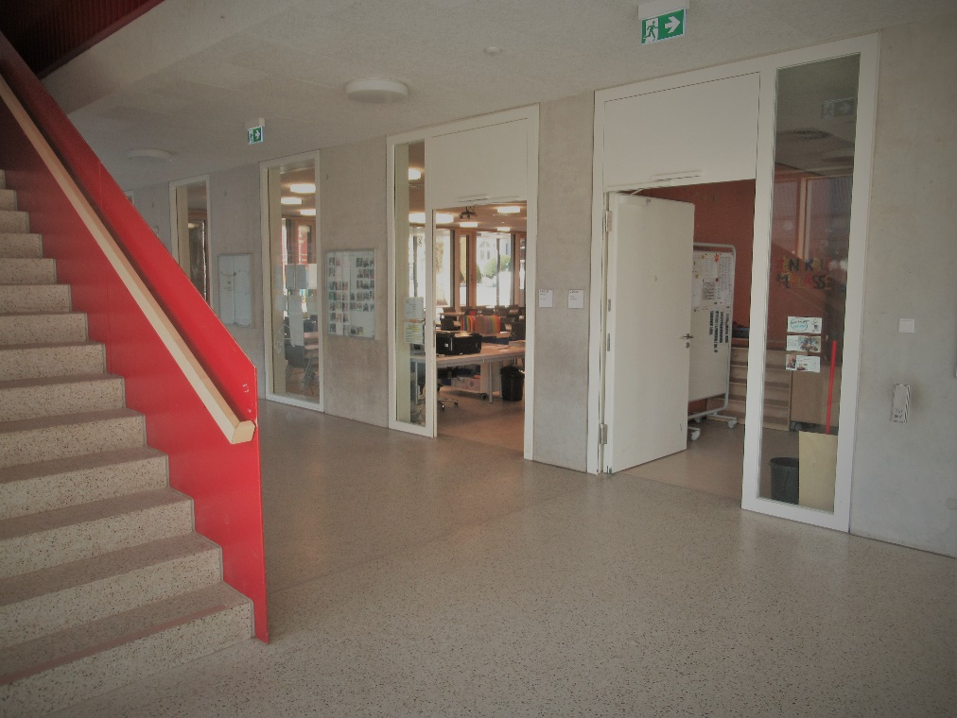
2. Ein Tag in der Dahlmannschule
07:30 bis 09:00 → Frühbetreuung oder Unterrichtsbeginn
Die Frühbetreuung findet kostenfrei und ohne Anmeldung für alle Kinder der Dahlmannschule auf den Schulhöfen oder in der Mensa in der Zentrale der 2. Klassen statt (zuständig sind die pädagogischen Fachkräfte) Die Eltern verabschieden sich vor der Schule von ihren Kindern

Slide 8
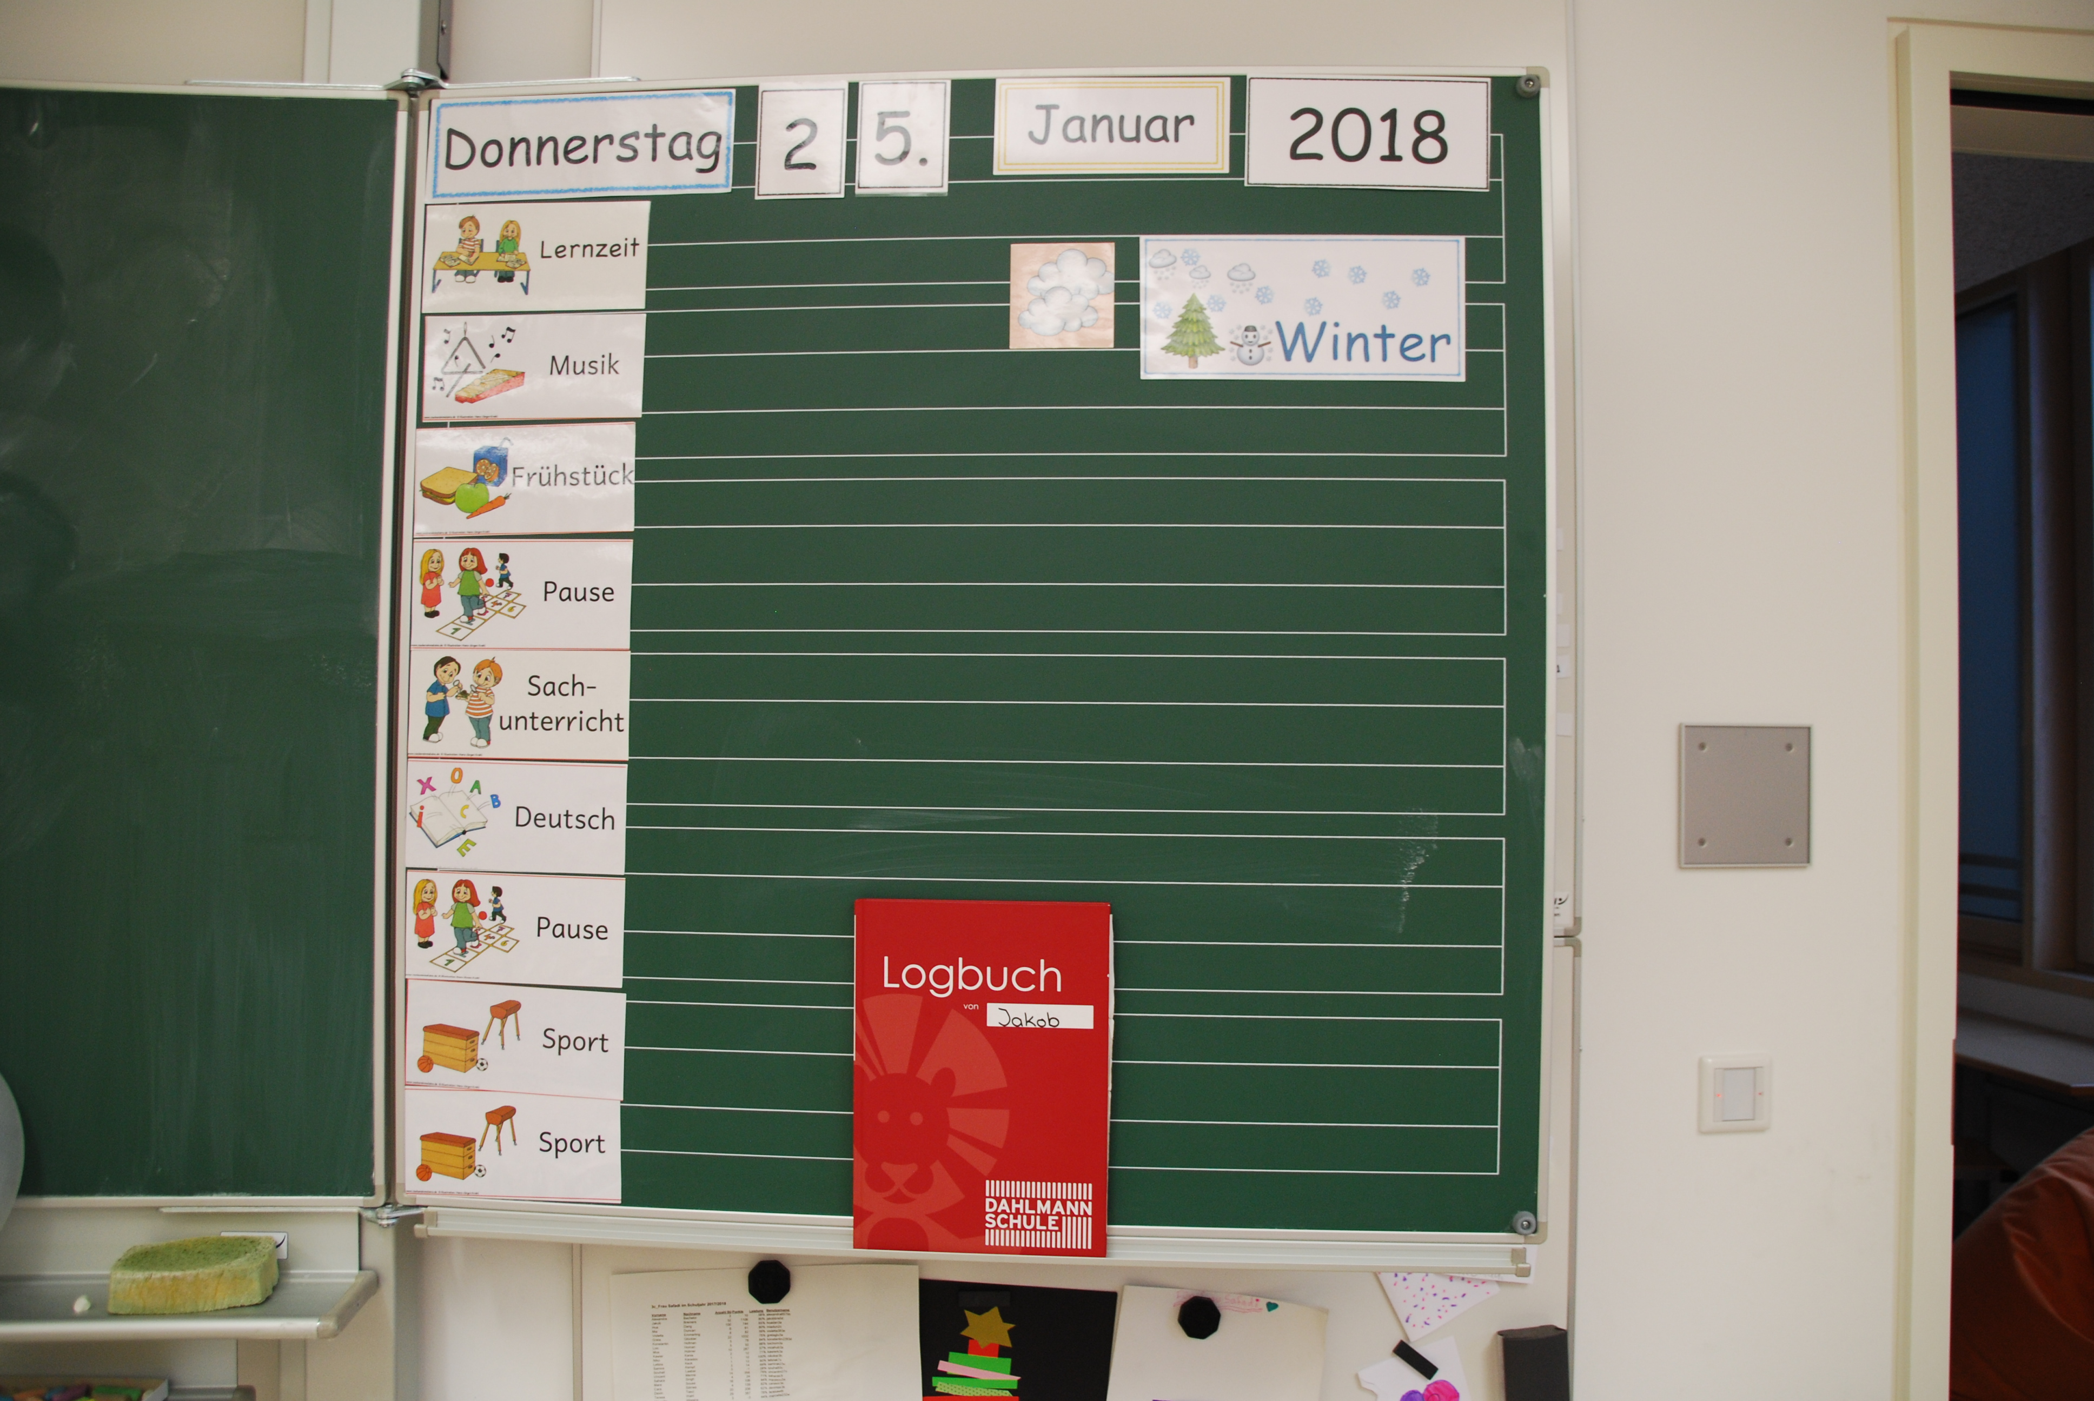
2. Ein Tag in der Dahlmannschule
Schulbeginn ist 08:15 Uhr oder 09:00 Uhr
Die Pädagogischen Fachkräfte und ATEs unterstützen die Lehrkräfte in den Lernzeiten
Lehrkräfte und pädagogische Fachkräfte haben somit einen gemeinsamen Blick auf die kognitive und sozio-emotionale Entwicklung der Kinder

Slide 9
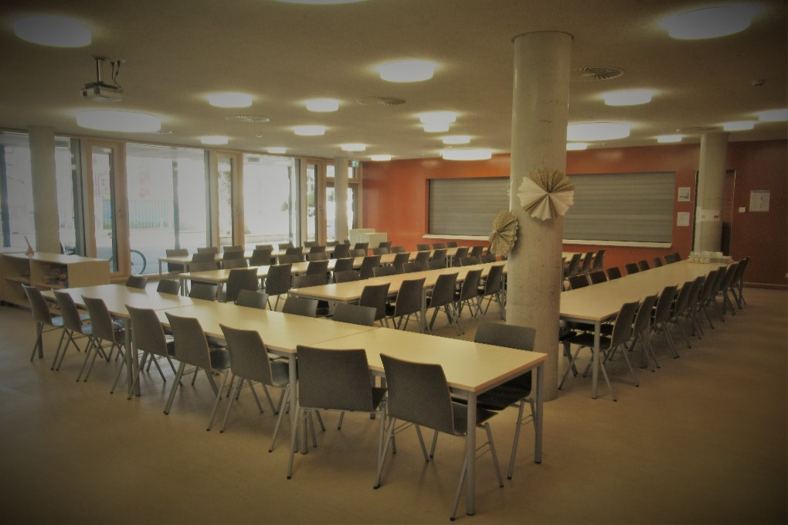
2. Ein Tag in der Dahlmannschule
11:45 bis 14:15 → Mittagessen
Mittagessen in der Mensa
Wir betreuen Ihre Kinder beim Mittagessen
Die An- oder Abmeldungen zum Essen erfolgen über den Caterer ASB
Alle Kinder, deren Unterricht beendet ist, müssen sich in der zuständigen Zentrale anmelden (oder bei Abwesenheit dort entschuldigen)

Slide 10
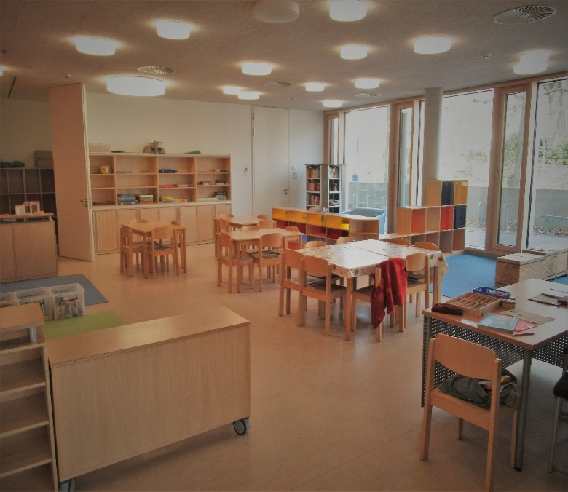
2. Ein Tag in der Dahlmannschule
Ab spätestens 14:30:
Alle in der ESB und im Pakt angemeldeten Kinder sind jetzt in der Schulkinderbetreuung oder haben sich abgemeldet
14:30 Uhr – 16:00
Freispiel und verbindliche AG‘s finden statt
16:00 Uhr – 17:00 Uhr
Freispiel
Angebote und Freispiel:
In den Räumen im Erdgeschoss
In den Räumen im 1. Stockwerk
In der Turnhalle
In den Differenzierungsräumen
im 2. OG
Auf dem Hof und auf der Spielstraße

Slide 11
3. Organisation/Abholregelung

Slide 12
Nach Hause gehen
3. Organisation
Zentralen
Jeder Jahrgang hat seine eigene Zentrale. (→Anmeldung+Abmeldung)
Die Zentralen ziehen mit den Kindern und den jeweiligen Fachkräften jedes Jahr in andere, der jeweiligen Altersstufe angepassten, Räumlichkeiten um
In der Zentrale melden sich die Kinder eigenständig an und ab! (Magnete)
Alle Schulkinder gehen alleine nachhause oder werden vor dem Schulgebäude abgeholt, das heißt: es erfolgt keine Übergabe an die Eltern. Dabei können Sie zwischen zwei Optionen wählen:
Sie tragen für jeden Tag die Schickzeit für Ihr Kind ein – diese sind: 14:30/16:00/17:00.
Wir erinnern die Kinder zu diesen Zeiten (14:30/16:00/17:00).
2. Sie erteilen Ihrem Kind eine allgemeine Geherlaubnis
Kinder, die eine allgemeine Geherlaubnis haben, können zu jeder Zeit (in Absprache zwischen Eltern und
Kindern) die Einrichtung verlassen.
In jedem Fall müssen sich die Kinder vor Verlassen des Geländes in ihrer Zentrale abmelden.
Eltern können gerne vor der Schule auf ihre Kinder warten.
Ausnahme für die neuen Erstklässler:
Eltern der Erstklässlerinnen und Erstklässler können ihre Kinder zu den oben genannten Zeiten an der Schulmauer abholen. Auf dem Schulhof sind pädagogische Fachkräfte oder ATE‘s zu den Abholzeiten anwesend und begleiten die Abholsituation..
Sobald uns die Gehzeiten Ihrer Kinder oder eine allgemeine Geherlaubnis vorliegt, ist diese gültig.
Spätestens bis 2 Wochen nach Schulbeginn geben uns alle Eltern die Einverständniserklärung ab.
Diese Regelung erfordert ein bisschen Übung (die Kinder alleine gehen zu lassen ☺) und ein bisschen Geduld (Kinder können auch vom Gruppenraum bis zum Schultor trödeln ☺). Es klappt aber bald sehr gut.

Slide 13
Muster Einverständniserklärung
3. Organisation
Uhrzeit | Montag | Dienstag | Mittwoch | Donnerstag | Freitag
14:30
16:00
17:00
Einverständniserklärung der Sorgeberechtigten
Mein Kind:
Geboren am Klasse:
Verlässt die Schule
Flexibel und in täglicher Absprache mit den Sorgeberechtigten. Dafür erteile ich meinem Kind eine Geherlaubnis
oder
Ich wünsche verbindliche Schickzeiten laut folgendem Plan (bitte pro Tag eine Uhrzeit ankreuzen)
Unterschrift der Sorgeberechtigten Datum

Slide 14
Abholregelung
3. Organisation
Alle Eltern der 1. Klasse füllen das Dokument „Einverständniserklärung“ bis 2 Wochen nach Schulbeginn aus und geben es in der ESB ab.
Alle Eltern, die dem Kind eine Geherlaubnis (allgemeine oder zeitbezogene) erteilen, besprechen mit dem Kind, wann es täglich nach Hause gehen soll und üben einen eigenständigen Umgang damit. Selbstverständlich sind die Mitarbeitenden der Zentrale 1 in der ersten Zeit behilflich, wenn Kinder das noch nicht so gut können.
Eltern und pädagogische Fachkräfte fördern die Selbstständigkeit der Kinder (Kennen der Uhr und Umgang mit den festgelegten Gehzeiten)
Alle Kinder werden von uns um 14:30 Uhr, um 16:00 Uhr und um 17:00 Uhr an die Uhrzeit erinnert.
Für Kinder mit festgelegten Gehzeiten gilt: Für außergewöhnliche Anlässe (z.B. Arzttermin) können Sie ihrem Kind einen Zettel mit Unterschrift und mit veränderter Gehzeit für den aktuellen Tag mitgeben oder diesen in den Briefkasten im verglasten Eingangsbereich der Schule einwerfen.

Slide 15
4. Kommunikation und Kooperation

Slide 16
Unsere Erreichbarkeit
4. Kommunikation zwischen Eltern und ESB
In dringenden Fällen erreichen Sie uns in den Leitungsbüros unter:
069 212 30901 oder 069 212 35210
Erreichbarkeit über E-Mail:
  Melanie.Segatto@stadt-frankfurt.de
  Christine.Goetz@stadt-frankfurt.de
  Christoph.Senft@stadt-frankfurt.de
  Kai-Uwe.Maerkel@stadt-frankfurt.de
  Koordination Pakt für den Nachmittag
  Milia.Schulte@stadt-frankfurt.de
Die pädagogischen Fachkräfte sind spontan telefonisch nicht erreichbar, da die Aufsicht und Betreuung der Kinder höchste Priorität hat.
Sollten Sie Interesse an einem Gespräch mit einer pädagogischen
Fachkraft haben, besteht die Möglichkeit dies über eine kurze Mitteilung über
unseren Briefkasten oder über eine Mail an das Leitungsteam zu kommunizieren.
Die zuständige Fachkraft meldet sich dann bei Ihnen.

Slide 17
Betretungsverbot
Aufgrund der Anzahl der Kinder und zur Wahrung der Übersichtlichkeit, ist es Eltern nicht gestattet, das Schulgebäude zu betreten
Eltern können sich gerne vor dem Schulhoftor oder auf der Spielstraße aufhalten
Die Betreten des Gebäudes von nicht zugehörigen Erwachsenen wird durch die Maßnahmen stark verringert – Schutz der Kinder durch Zutritt von Unbefugten
Die Eintragung von festen Abholern ist wegen des Betretungsverbots von Erwachsenen daher nicht möglich

Slide 18

Sie – als Eltern – haben ein Anliegen, benötigen einen Rat oder haben Anregungen.
Wir – als ESB – möchten die Eltern informieren.
4. Kommunikation zwischen Eltern und ESB
Erstes Kennenlernen von unserer Arbeitsweise, den Mitarbeitenden und Räumlichkeiten an den Infoveranstaltungen für Eltern in der Regel am Anfang des Jahres
Erhalt weiterer Informationen während der Vertragsgespräche
Präsenz von Mitarbeitenden während der Einschulung
Durchführung eines Elternsprechtages für die Erstklässler:innen im Herbst
Gemeinsam mit Elternbeirat und Förderverein Beteiligung an einer Elter-Kind-Veranstaltung, wie beispielsweise bei unseren Festen

Slide 19
Sie – als Eltern – haben ein Anliegen, benötigen einen Rat oder möchten sich beschweren.
Wir – als ESB – möchten die Eltern informieren.
4. Kommunikation zwischen Eltern und ESB
Bei Bedarf können Termine für Elterngespräche vereinbart werden.
Für die Kommunikation zwischen pädagogischen Fachkräften und Eltern kann das Logbuch der Schule genutzt werden.
Leitung und/oder Stellvertretungen nehmen an den Schulelternbeiratsitzungen teil. Hier lädt der SEB Vorsitzende rechtzeitig ein und übermittelt im Vorfeld Fragen oder Themen an die Leitung und Stellvertretung der SB.
Regelmäßig finden Gespräche der Leitung mit den aus dem Schulelternbeirat beauftragten Elternbeiräten zur Information über die Arbeit in der SB und im Pakt statt.

Slide 20
5. Verträge

Slide 21
Wichtiges zum Ablauf des Vertragsabschlussverfahrens
5. Verträge
Anmeldung über das Kindernet (www.kindernetfrankfurt.de)
Einladung zu einem Eltern-Info-Abend über das Sekretariat der Dahlmannschule
Eltern-Info-Abend zu der Schulkinderbetreuung, d.h. ESB + Pakt für den Ganztag
Telefonische Terminvereinbarung
Nach Vertragsabschluss löschen wir Ihre Daten aus dem Kindernet.

Slide 22

5. Verträge
Wichtiges zum Vertrag
Vertragsbeginn ist zum Schuljahresbeginn 2024 und Vertragsende ist der 31.07.26
Der Vertrag ist 2 Jahre gültig.
Im Anschluss wird auf Wunsch für weitere 2 Jahre ein neuer Vertrag für den Pakt für den Ganztag erstellt
Betreuungsbeitrag (Info zur Berechnung + Dauerauftrag + Sepa)
Ermäßigungen des Beitrages sind durch Anträge bei der Elternentgeltstelle des Stadtschulamtes über Stufenfestsetzungen, über das Sozialrathaus und Jobcenter über ALG Nachweise oder den Frankfurt Pass möglich. Ebenso über Geschwisterermäßigungen.
Die Kündigungsfrist beträgt 2 Monate
Wir schließen immer in den letzten 3 Wochen der Sommerferien.
Infektionsschutz: Meldepflicht der Eltern

Slide 23
5. Verträge
Wichtiges zum Vertrag
Wir vereinbaren Vertragstermine, an denen mindestens einer der beiden Sorgeberechtigten anwesend sein muss.
Bitte denken Sie daran, dass wir stets Ihre aktuellen Daten (Handy-nummer, E-Mail-Adresse, Wohnanschrift), Geherlaubnisse (allgemein oder um 14:30/16/17 Uhr) und Einverständniserklärungen vorliegen haben müssen.
Alle vertraglichen Regelungen (außer Sepa Mandat) müssen laut Vorgabe von Kita Frankfurt von mindestens einem Sorgeberechtigten unterschrieben werden.
Alle Kinder müssen einen Masernimpfschutz oder eine Masernimmunität mittels ärztl. Attest nachweisen – Nachweis muss der Schule vorgelegt werden
23

Slide 24
6. Unsere Angebote

Slide 25

6. Unsere Angebote
Wir sind neu in der ESB
Der 1. Tag der Kinder ist der 26.08.2024 (1 Tag vor der Einschulung). An diesem Tag werden alle neuen Erstklässlerinnen und Erstklässler zu einem „Willkommenstag“ von 09:30 bis 11:00 eingeladen.
Die Orientierungsphase beginnt an diesem „Willkommenstag“ und dauert erfahrungsgemäß bis zu den Herbstferien.

Slide 26
6. Unsere Angebote
Wir sind neu in der ESB
Für die neuen Kinder und Eltern gibt es in dieser Orientierungsphase zuständige Mitarbeiterinnen und Mitarbeiter.
In dieser Zeit werden spezifische Angebote gemacht, die den Kindern ihren Neubeginn erleichtern sollen.
Die ersten 2 Wochen begleiten wir oder die Lehrkraft die Kinder nach dem Unterricht von ihrem Klassenraum zur ESB oder zum Mittagessen.
Wir bieten den Eltern Willkommensgespräche oder Elternsprechtage an.
Wir arbeiten mit den Lehrkräften der Schule zusammen.

Slide 27
Auszugsweise Angebote der ESB
6. Unsere Angebote
Sport/Bewegung
Fußball + Kita-Cup
Schwimmen
Außengelände
Spielplatz
Ostpark
Turnhalle
Leichtathletik
Yoga
Tischtennis
Federball
Spiele
Billard
PC-Angebote
Brett- und
Kartenspiele
Rollenspiele
Bau- und
Konstruktions-
ecken
-Schach-Turniere
Forschen/
Entdecken
Kooperation
mit dem
Senckenberg-
museum
Ausflüge
Experimente
Kochen/Backen
Beteiligung von Kindern
Stufen-/Klassen-
Treffen

Slide 28
Angebote der ESB
6. Unsere Angebote
Lesen
Bücherei
Vorlesen
Zeitschriften-
abonnements
-Literatur - AG
Theater/Film/ Medien
Musik/Tanz
Karaoke
Trickfilm
Spielfilm
Reportage
Theater
Kreatives Gestalten
Museumsbesuche
Kreativangebote
Häkel-AG
Nähen
Filzen
Kunstprojekte

Slide 29
6. Unsere Angebote
Ferien
Die Kinder der ersten und zweiten Klassen müssen nicht für die Ferien angemeldet werden.
Wichtig: Die Kinder, die in den Ferien kommen, müssen von den Eltern zum Mittagessen angemeldet sein oder sie haben ausreichend Proviant dabei (der bei uns nicht gekühlt aufbewahrt werden kann).
Immer am ersten Wochentag – in der Regel ein Montag – besprechen wir mit den Kindern das Programm der jeweiligen Ferienwoche und fragen die anwesenden Kinder, wer gerne an welchen Angeboten teilnehmen möchte.
Nach der Einteilung durch uns finden Ausflüge und kleine Projekte im Haus statt.
ODER
Die Kinder haben die Gelegenheit, selbstbestimmt frei zu spielen und ihren Tag zu gestalten.

Slide 30
6. Unsere Angebote
Ferien
Die Kinder sollten in den Ferien bis spätestens 10:00 Uhr da sein.
Wie in der Schulzeit verlassen die Kinder auch in den Ferien die ESB entsprechend ihren Gehzeiten (festgelegte Zeiten oder allgemeine Geherlaubnis).
Ausnahme: Ausflüge, die früher beginnen oder länger dauern. Hier bekommen die Kinder von uns einen Infozettel mit nach Hause.
Bei Ausflügen sollten die Kinder wettergerecht gekleidet sein und einen Rucksack mit Proviant dabei haben.

Slide 31
Ein paar Worte zum Schluss
Wir betreuen als Schulkinderbetreuung in einem offenen Schulgebäude mit ca. 40 Mitarbeitenden der ESB, Lehrkräften, etc. rund 340 Kinder.
Unsere Rahmenbedingungen sind weder personell noch räumlich mit Kindergärten oder Horten zu vergleichen.
Manche Eltern sind in Sorge, dass sich Ihr Kind „alleine“ und ohne „elterliche Unterstützung“ im Schulgebäude mit den vielen neuen Menschen nicht zurechtfindet.
Wir haben die Erfahrung gemacht, dass die Kinder sich meistens darauf freuen jetzt Schulkind zu sein und somit auch selbständiger und „größer“ zu werden.
Sie „wachsen“ an dieser neuen Herausforderung.
Trotz der Größe des Hauses haben wir die Kinder „gut im Blick“.
Wir freuen uns darauf, Ihr Kind mit Gelassenheit, Zuversicht und Vertrauen begleiten zu können und wünschen Ihnen alles Gute ☺

Slide 32
Wir freuen uns auf Sie und Ihre Kinder!
☺

